Slide 1

Конкурс педагогического мастерства – 2018
Номинация: Воспитатель года
Мастер – класс
Чапцева Надежда Владимировна

Slide 2
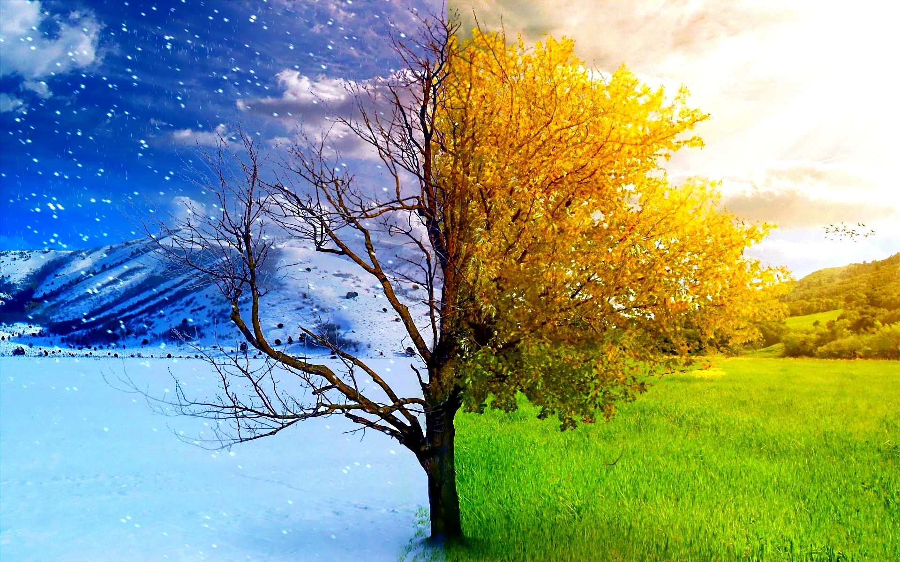

Slide 3
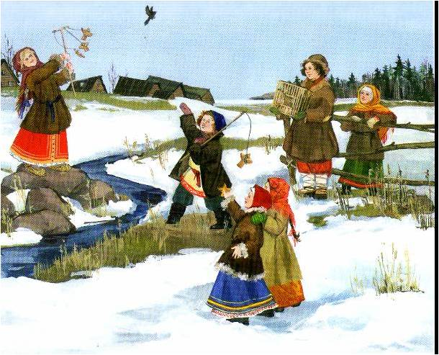
Ау, ау, аукаем, весну приаукаем.
Приходи, весна. Приходи, красна!
Дай солнышка – колоколнышка!
Приноси урожай в наш любимый край!
Ау, ау, аукаем, весну приаукаем.

Slide 4
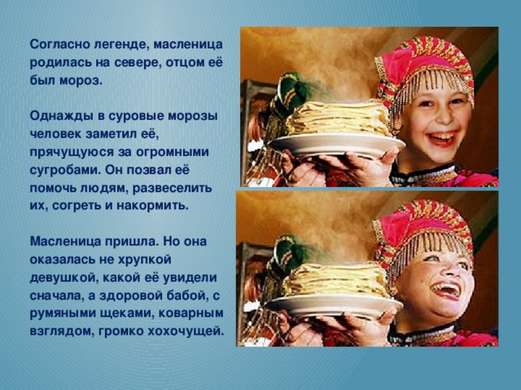
Легенда о Масленице

Slide 5
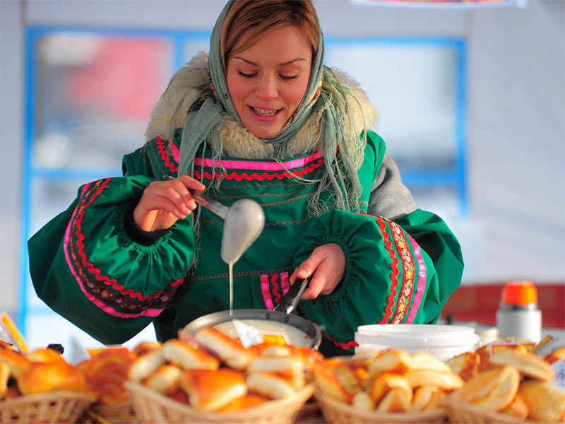
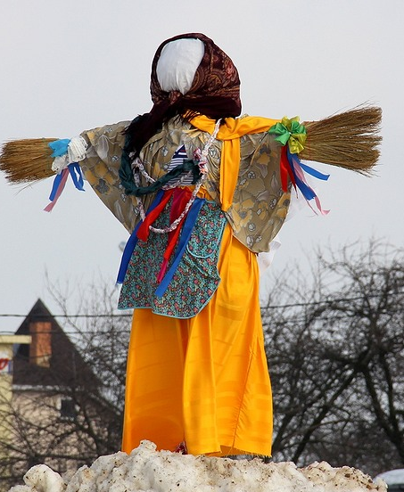
1 день - Встреча
На тарелке он один – называем просто…
Много испекли их мы – тогда назовём…
Испекли для дочек – назовём …
Будет кушать их сынок – назовём тогда…
Огромный, как домище – назовём…

Slide 6
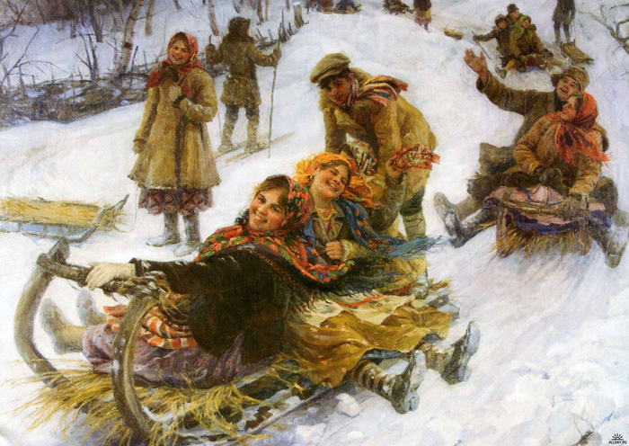
2 день - Заигрыши
В этот день сильных гуляний не устраивали, молодые, не женатые и незамужние катались на санках, искали себе пару. Всё сводилось к сватовству

Slide 7
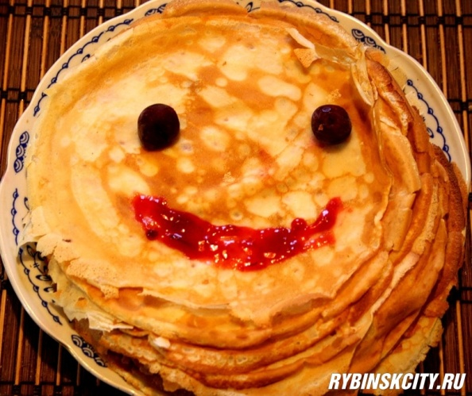
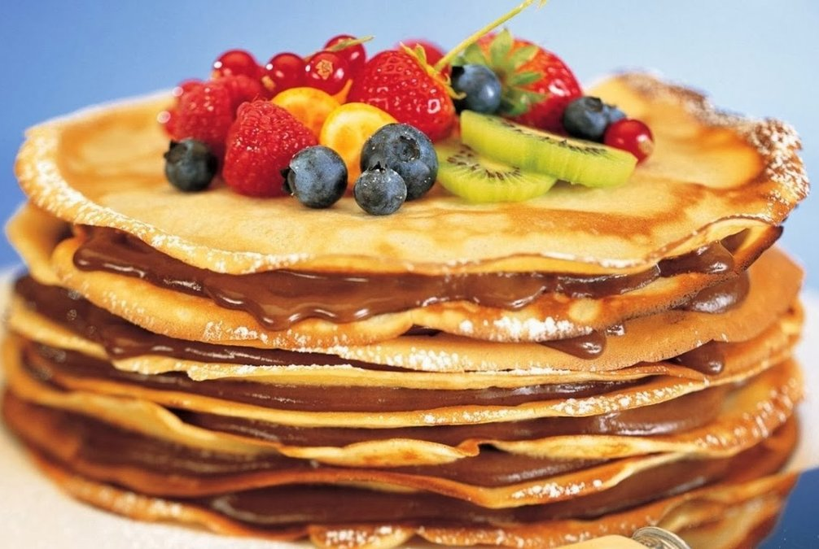
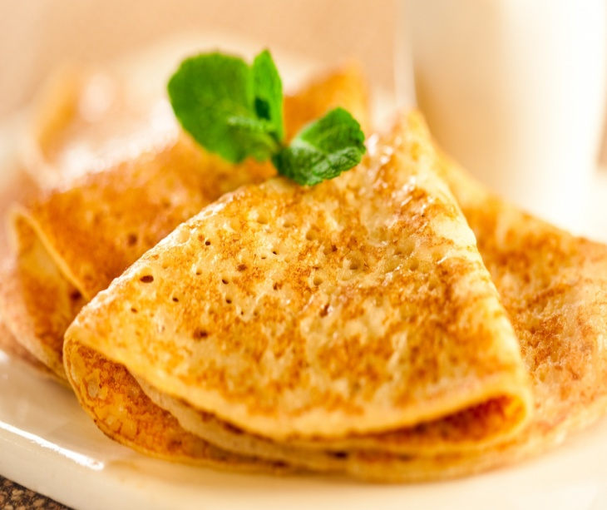
3 день - Лакомка
Ой, блин золотой
Поиграй ты со мной
Дай нам толку и скороговорку

Slide 8
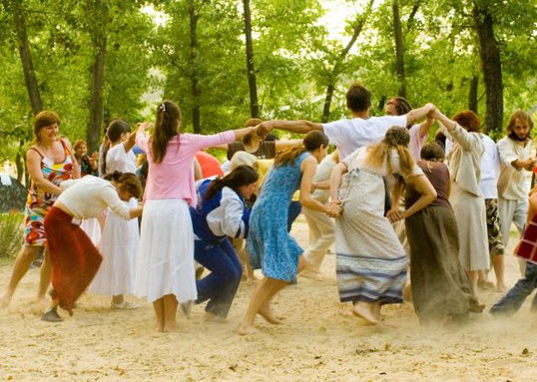
4 день - Разгул
«Золотые ворота»
Золотые ворота
Пропускают не всегда
Первый раз прощается
Второй запрещается
А на третий раз
Не пропустим вас

Slide 9
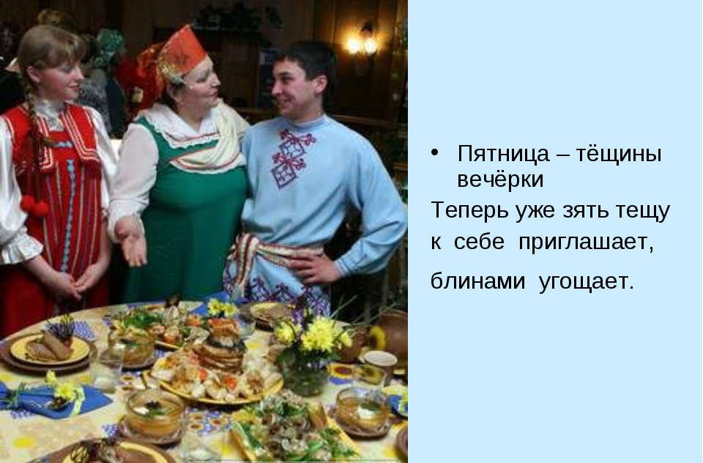
5 день - Вечёрки

Slide 10
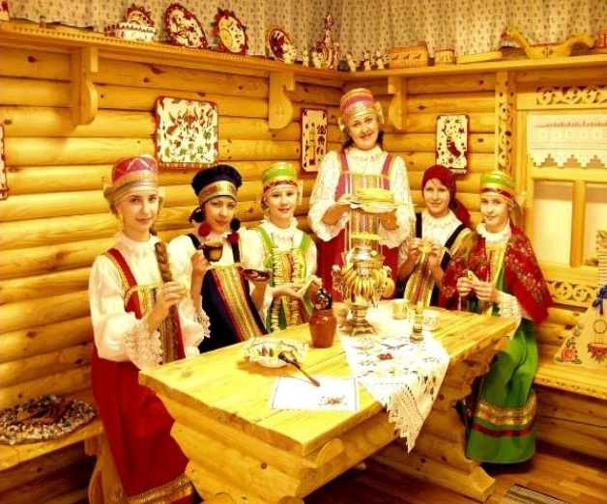
6 день - Посиделки
Ты катись весёлый бубен
Быстро, быстро по рукам
У кого веселый бубен
Пословицу расскажет нам

Slide 11
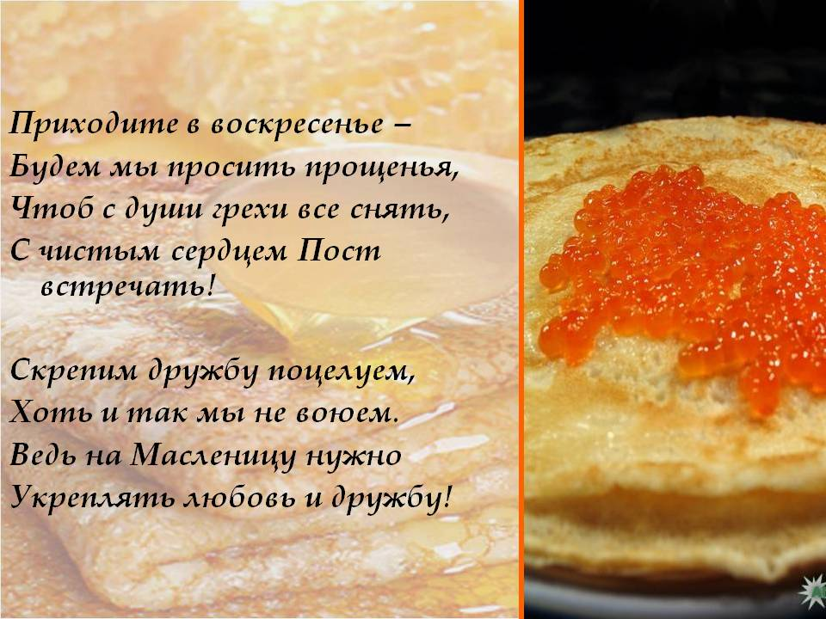
7 день - Проводы

Slide 12
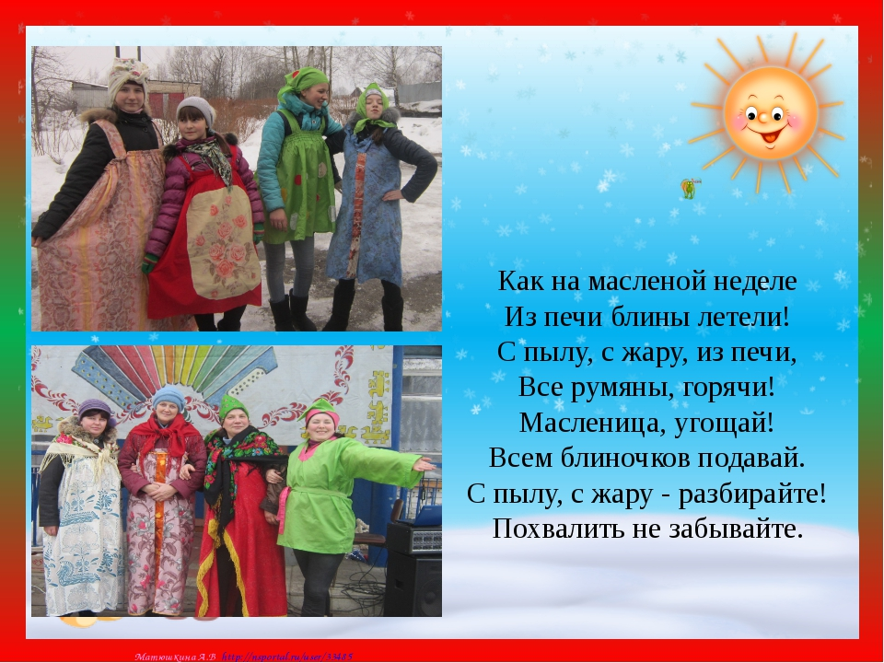

Slide 13


